Slide 1
Proyecto de título Gestión Integral de faenas
Leonel Aranda
Cristian vernal
David zurita

Slide 2
Tabla de contenido
Contexto
Problema
Solución
Arquitectura
Metodología
Roles
Evidencias
Product Backlog
Carta Gantt
Sprint
Conclusión

Slide 3


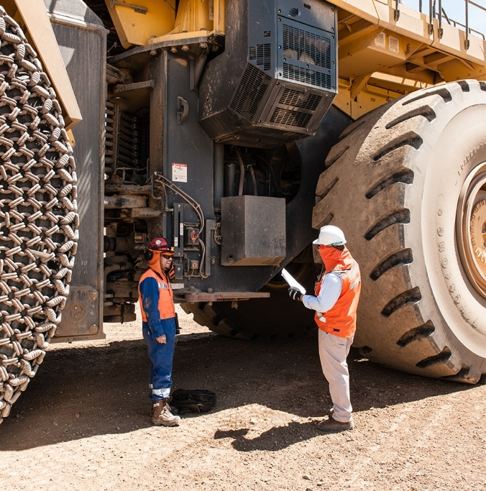
contexto

Slide 4

problema

Slide 5

solución

Slide 6
arquitectura

Slide 7
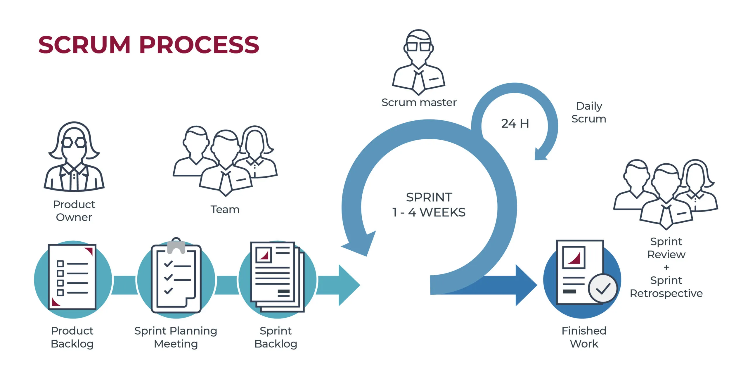
Metodología

Slide 8

roles
Product Owner
Carlos Valverde
Development Team
Leonel Aranda
Scrum Master | Development Team
Cristian Vernal
Development Team
David Zurita

Slide 9
evidencias
Evidencias por sprint
Definición del Proyecto ATP
Épicas e Historias de Usuarios.
Sprint planning
Sprint Review
Minuta Kick Off
Product Backlog
Burndown Chart
Sprint Retrospective
Actores
Requerimientos
Meetings
Sprint Backlog
Visión del proyecto
Mockups
Arquitectura
Carta Gantt

Slide 10
Épicas
Automatizar el proceso de comunicación con los trabajadores.
Gestionar y controlar la identificación de cada trabajador.
Asignar transporte y alojamiento a cada trabajador.
Seguimiento y toma de decisiones basado en la disponibilidad de cada trabajador.

Slide 11
Product backlog
Requisitos funcionales
Requisitos no funcionales
Gestión de candidatos
Automatización de la comunicación
Gestión de transporte y alojamiento
Identificación y control de asistencia
Registro asistencia
Priorización de trabajadores
Informes
Editar y eliminar registros
Filtrado de trabajadores
Ciclos de trabajo
Escalabilidad
Disponibilidad
Seguridad
Usabilidad
Mantenimiento
Compatibilidad
Integración

Slide 12
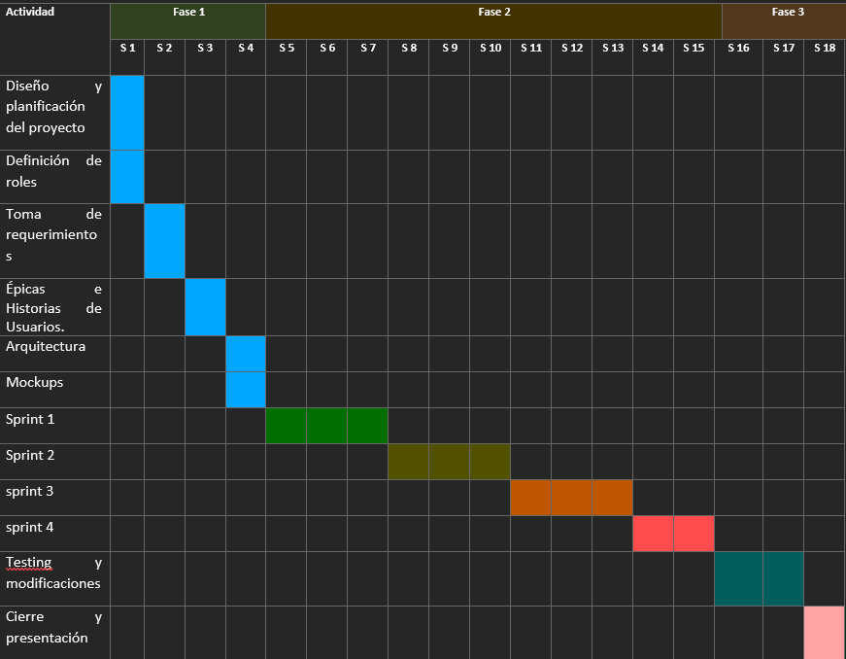
Carta Gantt

Slide 13
Sprint 1

Slide 14
Sprint 2

Slide 15
Sprint 3

Slide 16
Sprint 4

Slide 17

conclusiones

